Slide 1
LÀM VIỆC VỚI DATE VÀ TIME

Slide 2
Nội dung
Chúng ta sẽ tìm hiểu nội dung như sau:
Hiển thị LCD digits
Hiển thị đồng hồ hệ thống bằng LCD – like digits
Hiển thị dữ liệu khi người dùng chọn từ Calendar Widget
Hiển thị bảng dữ liệu bằng Table Widget

Slide 3
Hiển Thị LCD digits
Qt Designer cho phép chúng ta hiển thị LCD digits ở mọi kích thước bằng cách dùng LCD Number widget.
LCD Number widget là phiên bản của class QLDNumber và nó có thể dùng để hiển thị các chữ số decimal, hexadecimal, octal và binary có kích thước bất kỳ. Phương thức mà QLDNumber cung cấp như sau:
SetMode(): Phương thức này dung để thay đổi các số. Có sẵn các tùy chọn như sau:
Hec: Dùng để hiển thị các số thập lục phân
Dec: Dùng để hiển thị các số thập phân

Slide 4
Hiển Thị LCD digits
Oct: Dùng để hiển thị các số bát phân
Bin: Dùng để hiển thị các số nhị phân.
Display(): Phương thức này dung để hiển thị dữ liệu được cung cấp bởi định dạng LCD digit
Value(): Phương thức này trả về giá trị số được hiển thị bởi LCD Number widget
Chúng ta muốn hiển thị đồng hồ hệ thống được cập nhật 1 cách tự động, chúng ta cần có thành phần timer

Slide 5
Timers
Timer được dung để thực hiện lặp đi lặp lại một công việc. Nó là sự thể hiện của class Qtimer. Công việc lặp đi lặp lại cần viết trong phương thức và chính phương thức đó. Phương thức đó được gọi thông qua tín hiệu thời gian chờ timeout(). Tín hiệu thời gian chờ timeout() có thể được cấu hình hoặc điều chỉnh bằng các phương thức như sau:
Start(n): nó bắt buộc bộ hẹn giờ tạo tín hiệu timeout() khoảng n milli giây
SetsingleShot(true): Nó ràng buộc bộ hẹn giờ để tạo tín hiệu timeout() chỉ một lần
SingleShot(n): Nó làm cho bộ định thời gian tạo ra tín hiệu timeout() một lần và sau n milli giây

Slide 6
Qtime class
Lớp Qtime không chỉ giúp đọc thời gian hiện tại từ đồng hộ hệ thống mà còn cung cấp tất cả các chức năng đồng hồ thời gian. Nó hiển thị thời gian theo, giờ, phút, giây, mili giây kể từ nữa đêm. Ngoài ra nó còn giúp đo thời gian trôi qua, thời gian được trả về bởi lớp Qtime có định dạng 24 giờ. Các phương thức được cung cấp bởi lớp Qtime như sau:
CurrentTime(): phương thức này truy cập thời gian của đồng hồ hệ thống và trả về dưới định dạng đối tượng Qtime
Hour(): Phương thức này trả về số giờ
Minute(): Phương thức này trả về số phút

Slide 7
Qtime class
seconds(): phương thức này trả về giây
msec(): Phương thức này trả về số mili giây
addSecs(): Phương thức này trả về thời gian sau khi thêm số lượng được chỉ định giây
addMsecs(): Phương thức này trả về thời gian sau khi thêm số lượng được chỉ định mili giây
secsTo(): Phương thức này trả về sự khác biệt số giây giữa 2 đối tượng QTime

Slide 8
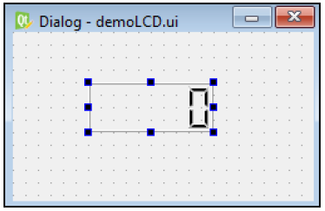
Hiển thị đồng hồ hệ thống bằng LCD – like digits
Liquid Crystal Display(LCD) là một seven – segment được sử dụng hầu hết trong các thiết bị điện tử
Ví dụ: Tạo class Qtime để hiển thị thời gian hiện tại
B1:Mở Qt Desigmer và tạo ứng dụng mới dựa trên mẫu Dialog without Buttons
B2: Lưu ứng dụng với tên demoLCD.ui
B3: Kéo và thả LCD Number widget vào biểu mẫu như hình:

Slide 9
Hiển thị đồng hồ hệ thống bằng LCD – like digits
B4: Từ Property Editor thiết lập Width và Height lần lượt là 100 và 40. Sử dụng lệnh pyuic5 để chuyển đổi file .ui(XML) thành code Python.
B5: Tạo Python script tên là callLCD.pyw để import code demoLCD.py
B6: Python callLCD.pyw script xuất hiện như bên dưới:

Slide 10
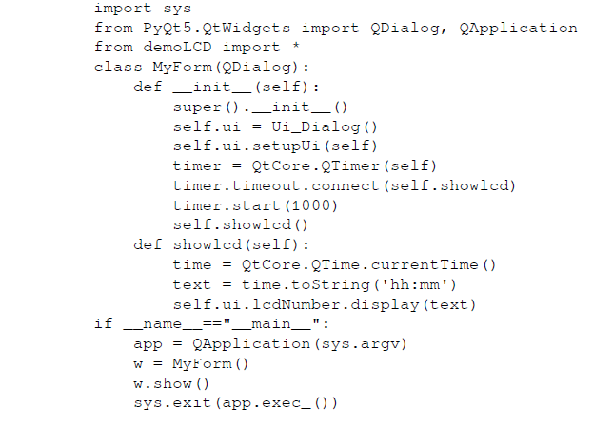
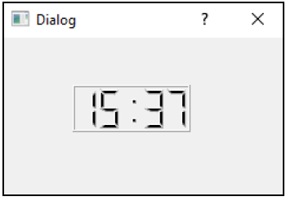
Hiển thị đồng hồ hệ thống bằng LCD – like digits

Slide 11
Hiển thị dữ liệu khi người dùng chọn từ Calendar Widget
Tìm hiểu về Calendar Widget và Date Edit. Khi người dùng chọn ngày từ Calendar Widget sẽ tương ứng trong Date Edit. Cả hai được sử dụng để hiển thị ngày hiện tại cũng như ngày theo yêu cầu người dùng, khác biệt duy nhất là Calendar Widget thì lớn hơn, dễ đọc hơn, trực quan hơn trong khi Date Edit tốn không gian hơn
Calendar Widget: hiển thị lịch tháng theo mong muốn
Lớp QDate: truy cập ngày từ đồng hồ hệ thống
Date Edit: hiển thị ngày được chọn từ Calendar Widget.

Slide 12
Hiển thị dữ liệu khi người dùng chọn từ Calendar Widget
Calendar Widget :
Cho phép người dùng chọn ngày, cần phải hiển thị lịch hàng tháng, Calendar Widget sẽ giúp làm điều đó, nó là thành phần lớp QCalendarWidget để hiển thị tháng, năm hiện tại theo mặc định và có thể thay đổi nếu muốn. Ngày xuất hiện theo định dạng ngắn (Sun, Mon, Tue…) và Saturday, Sunday được đánh dấu màu đỏ. Ngoài ra Sunday hiển thị cột đầu tiên trong lịch.
Thuộc tính Calendar Widget
minimumDate: chỉ định phạm vi ngày tối thiểu

Slide 13
Hiển thị dữ liệu khi người dùng chọn từ Calendar Widget
Thuộc tính Calendar Widget
maximumDate: chỉ định phạm vi ngày tối đa
selectionMode: thuộc tính này giúp kích hoạt hoặc vô hiệu hoá khả năng của người dùng chọn ngày từ Calendar Widget. Nếu thuộc tính này được đặt thành NoSelection, nó sẽ không cho phép người dùng chọn bất kỳ ngày nào.
VerticalHeaderFormat: loại bỏ số tuần từ Calendar Widget bằng cách thiết lập thuộc tính NoVerticalHeader.
gridVisible: thuộc tính này giúp làm lưới lịch hiển thị hoặc vô hình. Có thể đặt thuộc tính boolean với giá trị True để làm cho lưới lịch hiển thị.

Slide 14
Hiển thị dữ liệu khi người dùng chọn từ Calendar Widget
Thuộc tính Calendar Widget
HorizontalHeaderFormat : thuộc tính này được dùng để thiết lập định dạng ngày sẽ được hiển thị. Sau đây là các tùy chọn có sẵn:
SingleLetterDayNames: một ký tự duy nhất cho ngày được hiển thị trong tiêu đề như M cho thứ hai, T cho thứ ba,….
ShortDayNames : định dạng ngày rút gọn được hiển thị trong tiêu đề, như Mon cho Monday, Tue cho Tuesday….
LongDayNames : tiêu đề hiển thị ngày ở dạng đầy đủ như Monday, Tuesday
NoHorizontalHeader : Sử dụng quyền lựa chọn trong HorizontalHeaderFormat làm tiêu đề ẩn đi.

Slide 15
Hiển thị dữ liệu khi người dùng chọn từ Calendar Widget
Phương thức QCalendarWidget
selectedDate( ) : trả ngày tháng hiện tại được chọn. Ngày trả về như đối tượng QDate.
monthShown( ) : trả về tháng hiện tại
yearShown( ) : trả về năm hiện tại
setFirstDayOfWeek( ) : phương thức này được dùng để thiết lập ngày trong tuần trong cột đầu tiên..
selectionChanged( ) : phương thức này được gọi khi người dùng thay đổi ngày được chọn

Slide 16
Hiển thị dữ liệu khi người dùng chọn từ Calendar Widget
Lớp Qdate:
Lớp QDate giúp xử lý ngày tháng. Thực thể của lớp QDate truy cập từ đồng hồ hệ thống và hiển thị ngày, bao gồm year, month, và day, sử dụng lịch của giáo hoàng Gregory. Sau đây là danh sách các phương thức cung cấp bởi lớp QDate :
currentDate( ) : trả về ngày hệ thống như thực thể của QDate.
setDate( ) : phương thức này thiết lập ngày dựa trên year, month, day.
year( ) : trả về năm từ thực thể QDate.

Slide 17
Hiển thị dữ liệu khi người dùng chọn từ Calendar Widget
Lớp Qdate:
month( ) : trả về tháng từ thực thể Qdate cụ thể
day( ) : trả về ngày từ thực thể QDate cụ thể.
dayOfWeek( ) : trả về ngày trong tuần từ thực thể
Qdate cụ thể:
addDays( ) : phương thức này thêm số ngày cụ thể vào ngày được xác định và gửi trả ngày mới.
addMonths( ) : phương thức này thêm số tháng cụ thể vào ngày được xác định và gửi trả ngày mới.

Slide 18
Hiển thị dữ liệu khi người dùng chọn từ Calendar Widget
Lớp Qdate:
addYears( ) : phương thức này thêm số năm cụ thể vào ngày được xác định và gửi trả ngày mới.
daysTo( ) : phương thức này trả số ngày giữa hai ngày tháng.
daysInMonth( ) : phương thức này trả số ngày trong tháng cụ thể.
daysInYear( ) : phương thức này trả số ngày trong năm cụ thể.
isLeapYear( ) : trả về true nếu ngày xác định ở năm nhuận.
toPyDate( ) : phương thức này trả về ngày như chuỗi. Định dạng tham số này xác định chuỗi kết quả

Slide 19
Hiển thị dữ liệu khi người dùng chọn từ Calendar Widget
Định dạng trong class Qdate:
d : biểu thức này hiển thị ngày không có số zero đứng đầu ( 1 đến 31 )
dd : biểu thức này hiển thị ngày có số zero đứng đầu ( 01 đến 31 )
ddd : biểu thức này định dạng ngày ngắn( Mon, Tue,… )
dddd : biểu thức này hiển thị ngày ở định dạng dài ( Monday, Tuesday,…)
M : biểu thức này hiển thị tháng không có số zero đứng đầu ( 1 để 12 )

Slide 20
Hiển thị dữ liệu khi người dùng chọn từ Calendar Widget
Định dạng trong class Qdate:
MM : biểu thức này hiển thị tháng có số zero đứng đầu ( 01 đến 12 )
MMM: biểu thức này hiển thị tháng ở định dạng ngắn ( Jan, Feb,…)
MMMM : biểu thức này hiển thị tháng định dạng dài (January, February…)
yy : biểu thức này hiển thị năm như số có hai chữ số ( 00 đến 99 )
yyyy : biểu thức này hiển thị năm như số có bốn chữ số

Slide 21
Hiển thị dữ liệu khi người dùng chọn từ Calendar Widget
Date Edit Widget:
- Date Edit Widget dung để hiện thị và chỉnh sửa ngày, nó là 1 thực thể của class QDateEdit. Thuộc tính để cấu hình Date Edit widget như sau:
minimumDate: Ngày tháng năm nhỏ nhất có thể định nghĩa cho Widget bởi thuộc tính người dùng (Ví dụ: người dùng set năm thấp nhất 2017 thì người dùng không thể chọn năm 2016)
maximumDate: Ngày tháng năm lớn nhất có thể định nghĩa cho Widget bởi thuộc tính người dùng ( Ví dụ: người dung set năm cao nhất 2030 thì người dùng không thể chọn năm 2031)

Slide 22
Hiển thị dữ liệu khi người dùng chọn từ Calendar Widget
Những phương thức cung cấp bởi lớp QDateEdit:
setDate( ) : phương thức này được dùng để thiết lập ngày tháng năm để được hiển thị trong Widget
setDisplayFormat widget ( ) : phương thức này được dùng để thiết lập dạng ngày tháng năm cho ngày hiển thị trong DateEdit widget
Định dạng ngày tháng năm hiển thị:
dd.MM.yyyy 15.01.2018
MMM d yy Jan 15 18
MMM d yyyy Jan 15 2018
MMMM d yy January 15 18

Slide 23
Hiển thị dữ liệu khi người dùng chọn từ Calendar Widget
Ứng dụng:
Cả hai Calendar Widget và Date Widget điều có ý nghĩa trong việc xử lý ngày tháng năm, khác biệt duy nhất là Calendar Widget thì hiển thị lớn hơn và cho thấy ngày trong tuần cùng với ngày, tháng, năm, trong khi Date Edit cung cấp nút xoay để xoay giữa ngày, tháng và năm. Các bước thực hiện như sau:
B1: Mở Qt Designer và tạo mới Dialog without Button
B2: Kéo và thả Calendar widget và Data Edit widet trên form

Slide 24
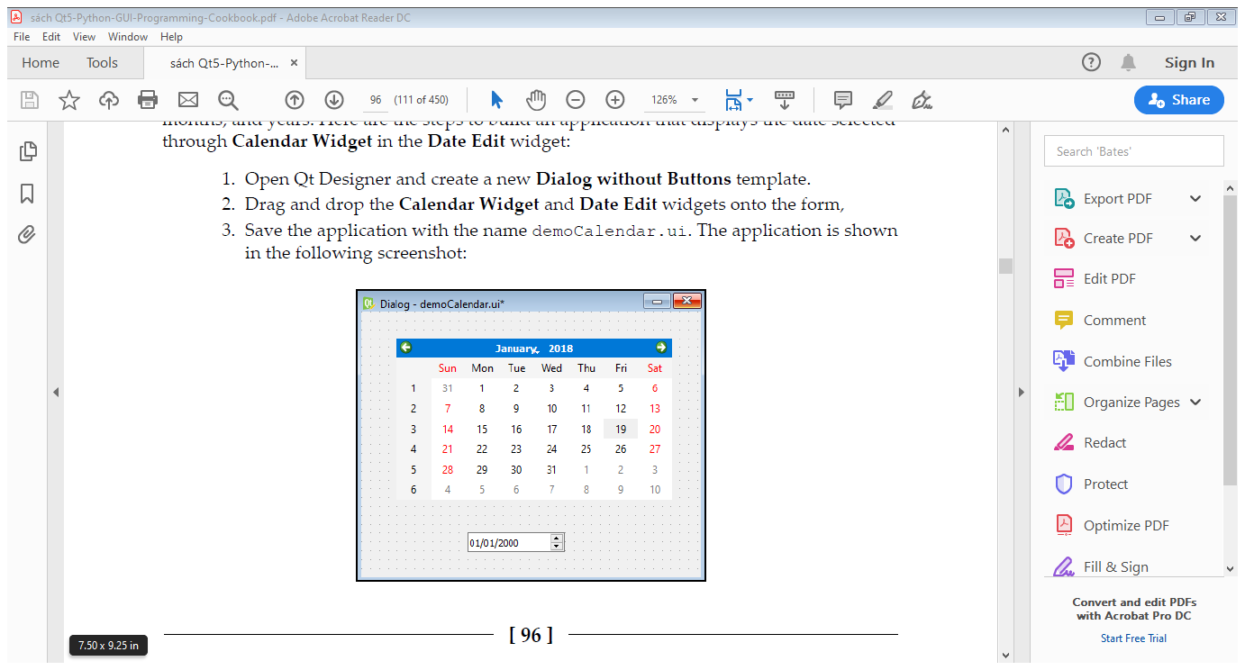
Hiển thị dữ liệu khi người dùng chọn từ Calendar Widget
Ứng dụng:
B3: Lưu ứng dụng này với tên demoCalendar.ui. Ứng dụng hiển thị như hình bên dưới
Trình tiện ích pyuic5 sẽ chuyển đổi thành file. ui vào code Python. Bạn tìm code python đó.

Slide 25
Hiển thị dữ liệu khi người dùng chọn từ Calendar Widget
Ứng dụng:
B4: Tạo Scrip python với tên callCalendar.pyw nhập code demoCalendar.py để gọi thiết kế giao diện người dùng và hiển thị ngày tháng năm được chọn từ Calendar Widget trong Date Edit widget. Dưới đây là code callCalendar.pyw

Slide 26
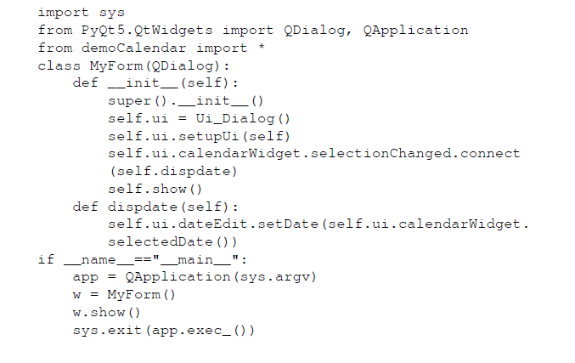
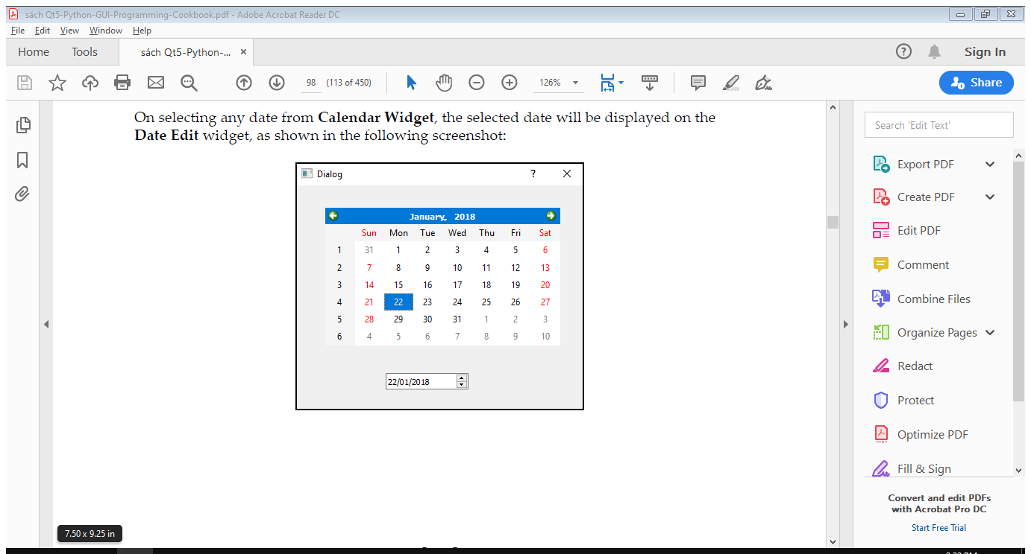
Hiển thị dữ liệu khi người dùng chọn từ Calendar Widget
Ứng dụng:

Slide 27
Hiển thị dữ liệu dạng bảng sử dụng Table Widget
Table Widget
Table Widget được dùng để hiển thị dữ liệu định dạng bảng, sắp xếp trong hàng và cột.
Table Widget là một thực thể của lớp QTableWidget và các mục được hiển thị trong hàng và cột khác nhau của bảng, là thực thể lớp QTableWidgetItem.
Phương thức cung cấp bởi lớp QTableWidget :
setRowCount ( ) : phương thức này được dùng để định nghĩa số dòng mà bạn tham gia trong Table Widget

Slide 28
Hiển thị dữ liệu dạng bảng sử dụng Table Widget
Table Widget
Phương thức cung cấp bởi lớp QTableWidget :
setColumnCount ( ) : phương thức này được dùng để định nghĩa số cột được yêu cầu trong Table Widget
rowCount(): trả về số dòng trong bảng
columnCount(): trả về số cột trong bảng
clear(): xóa toàn bộ bảng
setItem(): Phương thức này thiết lập nội dung cho dòng và cột của bảng

Slide 29
Hiển thị dữ liệu dạng bảng sử dụng Table Widget
Lớp QTableWidgetIem
Các mục hiển thị trong Table Widget là thực thể của lớp QTableWidgetItem. Có thể hiển thị văn bản, hình ảnh, hoặc bất cứ mục widget nào khác như items của Table Widget. Các phương thức của lớp QTableWidgetItem :
setFont( ) : phương thức này thiết lập kiểu chữ cho nhãn văn bản của mục Table Widget
setCheckState(): phương thức này kiểm tra giá trị True để phương thức này đánh dấu mục Table và kiểm tra giá trị False để bỏ đánh dấu mục Table Widget
checkState(): phương thức này trả giá trị True nếu mục Table Widget được đánh dấu nếu không trả giá trị False

Slide 30
Hiển thị dữ liệu dạng bảng sử dụng Table Widget
Các bước hiển thị dữ liệu qua Table Widget
B1: Mở QtDesigner và tạo mới ứng dụng dựa trên mẫu Dialog without Buttons
B2: Vẽ và cắt item Table Widget trên form
B3: Gán kích thước mặc định 3 dòng và 2 cột từ của sổ Property Editor thiết lập giá trị của rowcount và columnCount lần lượt là 4 và 2.
B4: Để diển thị dòng và cột trên tiêu đề dùng thuộc tính horizontalHeaderVisible và verticalHeaderVisible đã được đánh dấu mặc định

Slide 31
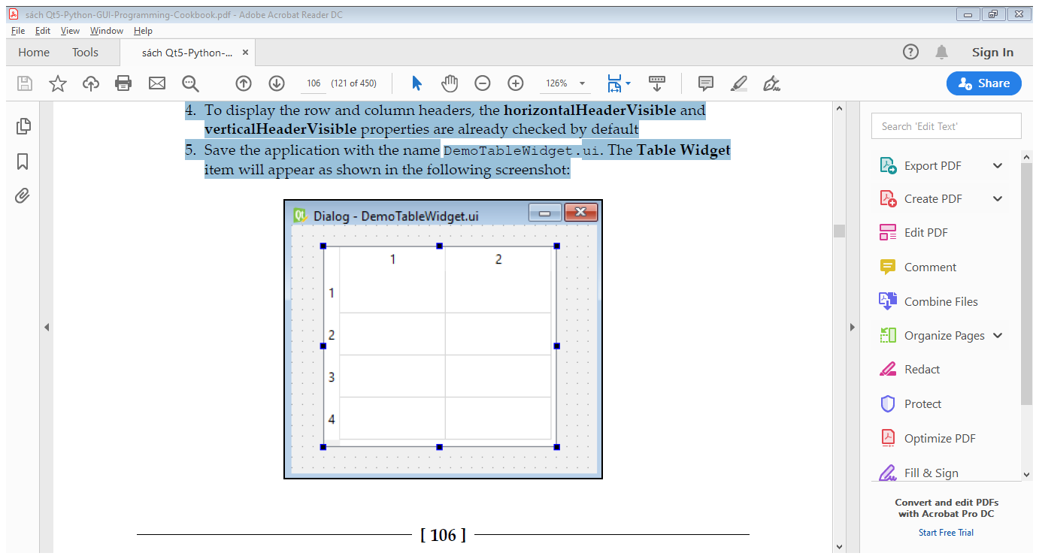
Hiển thị dữ liệu dạng bảng sử dụng Table Widget
Các bước hiển thị dữ liệu qua Table Widget
B5: Lưu ứng dụng với tên demoTableWidget.ui
Trình tiện ích pyuic5 sẽ chuyển đổi thành file. ui vào code Python. Bạn tìm code python đó.

Slide 32
Hiển thị dữ liệu dạng bảng sử dụng Table Widget
Các bước hiển thị dữ liệu qua Table Widget
B6: Tạo Scrip python với tên callTableWidget.pyw nhập code demoTableWidget.py để gọi thiết kế giao diện người dùng và hiển thị thông tin trong mục Table Widget. Dưới đây là code callTableWidget.pyw

Slide 33
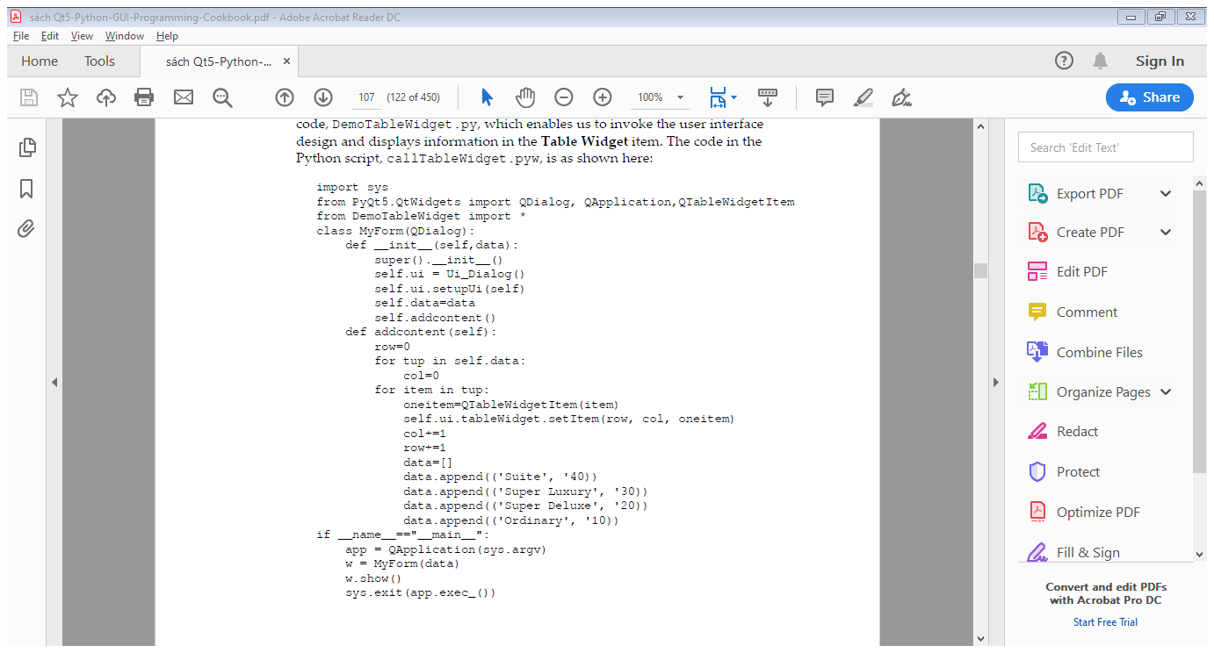
Hiển thị dữ liệu dạng bảng sử dụng Table Widget
Các bước hiển thị dữ liệu qua Table Widget

